Slide 1
Калейдоскоп новогодних мероприятий во 2 «В» классе

Slide 2
Как мы готовились…
Задолго до Нового года мы начали готовиться к долгожданному празднику. На уроках технологии сделали фонарики из бумаги и картона и украсили ими наш класс. На уроках изобразительного искусства учились рисовать ёлочку, снежинки, зимний пейзаж. Во время перемен и после уроков поставили и нарядили ёлочку, украсили класс. Ребята учили новогодние песни, готовились к показу спектакля, делали вместе с родителями костюмы. На родительском собрании мамы и папы решали, кто и как может помочь в проведении праздника. Вообщем, все были заняты делами…

Slide 3
Поездка в город Торжок
Итак, накануне Нового года, собрались 30 ребятишек в поездку в старый град Торжок для поднятия настроения, приятного времяпровождения и, конечно же, для обогащения знаний. Был зимний, солнечный денек, мы взяли с собой прекрасное настроение и собрались в путь дорогу.
В автобусе пели песни, отгадывали загадки и заряжались новогодним настроением....

Slide 4
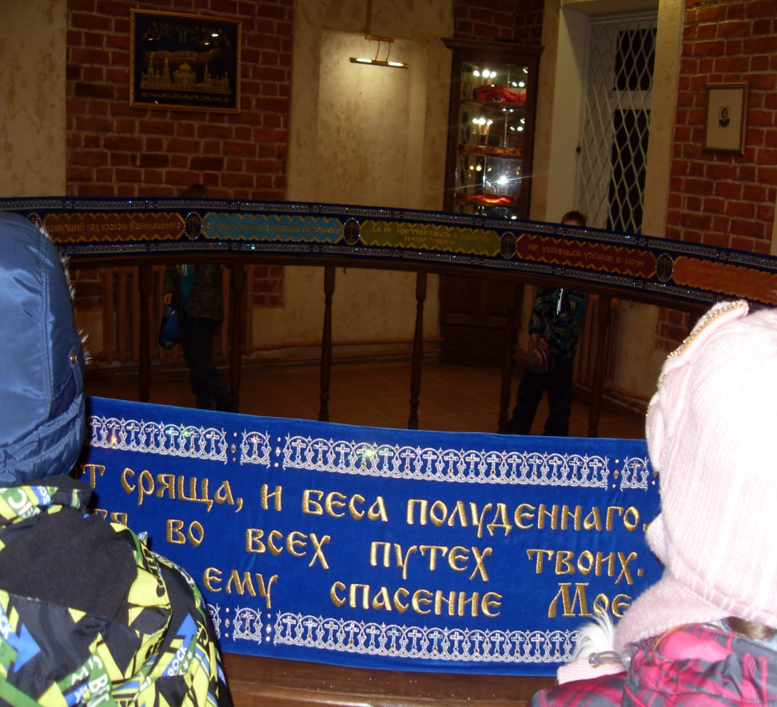
Музей «Дом пояса»
Первая остановка - Музей "Дом пояса". В г. Торжке создан уникальный пояс с защитной молитвой. Пояс — самый большой в истории (длина составляет 12 м., ширина — 25 см.), выполненный мастерицами-золотошвеями в единственном экземпляре по всем канонам православной культуры. Второклассники ходили вокруг и читали текст молитвы, вышитой на поясе, обгоняли друг друга и хвалились, кто лучше и быстрее читает

Slide 5
Историко – этнографический музей
Звучит скучно? А вот и нет!!! Нас встретили с песнями и плясками сказочные герои, Дед Мороз со Снегурочкой, дети играли и водили хоровод вокруг елки.

Slide 6
Знакомство с музеем
Затем нам рассказали об обычаях и традициях русского народа, о внешнем и внутреннем устройстве русской избы, о том, где находится красный угол, что такое бабий кут, где обитает домовой, и как происходил обряд переезда в новый дом.
Дети нагуляли аппетит и нас напоили чаем со вкусными пирожками , да еще рассказали о традициях чаепития на Руси. Теперь ребята знают что такое пить чай с сахаром «вприкуску» и «вприглядку». Много хороших воспоминаний останется не только у детей, но и у взрослых.

Slide 7
Новогодняя сказка
Следующим мероприятием было участие детей в новогоднем спектакле, который проходил в актовом зале школы. Ученики старших классов совместно с ребятами начальной школы поставили спектакль.
Ребята прекрасно исполнили свои роли. А какие замечательные костюмы были на них благодаря родителям.
А после спектакля нас ждала «классная» дискотека.

Slide 8
Праздник, подарки, сладкий стол
Заключительным аккордом было мероприятие в классе. Родители решили устроить своим детям незабываемый чудесный праздник. К нам пришли «пираты» и целый час дети вместе с гостями играли, отгадывали загадки, танцевали, веселились. У детей осталась масса впечатлений. «Очень понравился праздник в классе, когда пришли «пираты», - ребята.
А вот и долгожданные подарки. Надо быстрее посмотреть, что там…

Slide 9
Потом ребят ждал сладкий стол. Родители приготовили своим деткам сюрпризы, даже принесли желе, которое они вместе с детьми сделали дома. Дети уплетали его за обе щёки. И ещё долго – долго не хотели расходиться домой. Дети помогли навести порядок в классе после праздника. Вместе с родителями заносили стулья, столы, подметали пол, вытирали столы…А праздник в классе нам организовали активные и ответственные родители. Благодаря Елене Владимировне и Наталье Владимировне у нас всё получилось замечательно! Спасибо Вам! «Мне понравился наш праздник в классе»,- вспоминает Ефимова Софья и с ней согласны все остальные ребята. Вот с таким весёлым настроением дети пошли на зимние каникулы!

Slide 10
Презентацию подготовила классный руководитель 2 «В» класса Голубева Н.В. Активно помогала Логинова Н.В. Участие принимали ученики.

